Slide 1


Slide 2
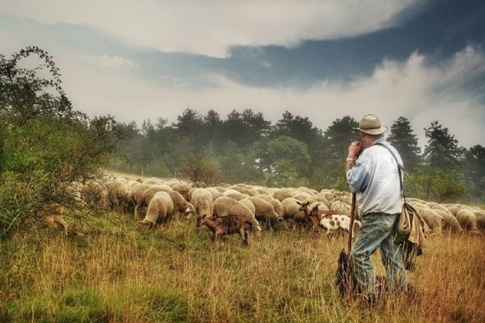

Slide 3
Ist der Herr DEIN Hirte?
Psalm 23
Genug (Verse 1-3)
Geborgen (Verse 4-5a)
Gesegnet (Verse 5b-6)

Slide 4
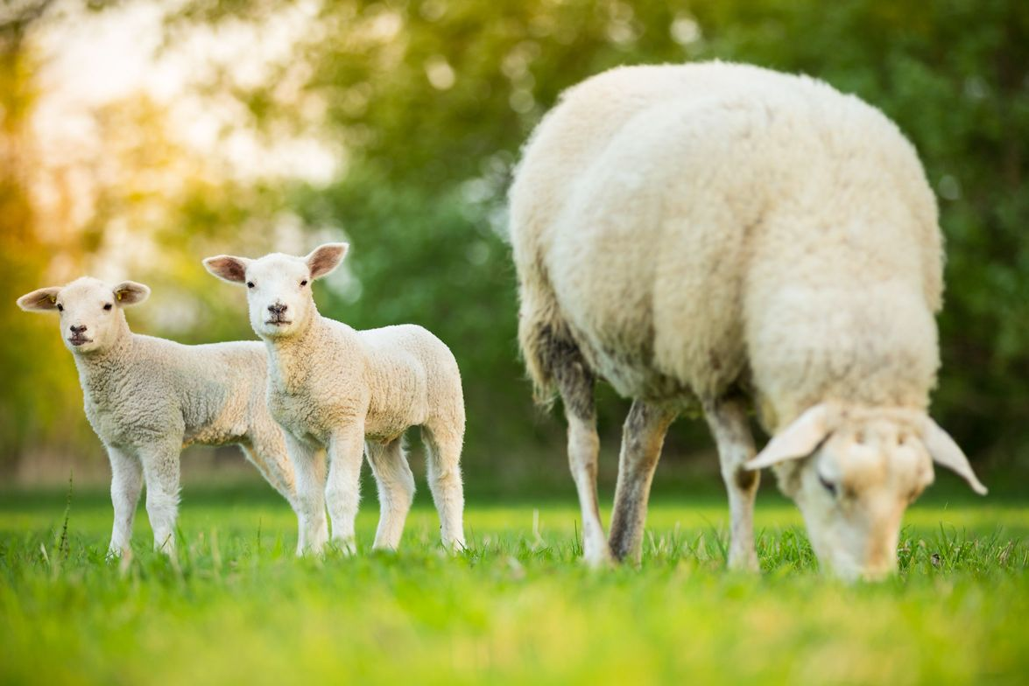
1. Genug
Keinen Mangel (Psalm 34,10-11; 1. Timotheus 6,6)
Körperliche Versorgung (Matthäus 6,24-34)
Geistliche Versorgung (Psalm 119,9; Jeremia 31,25)
Ist der Herr DEIN Hirte?

Slide 5
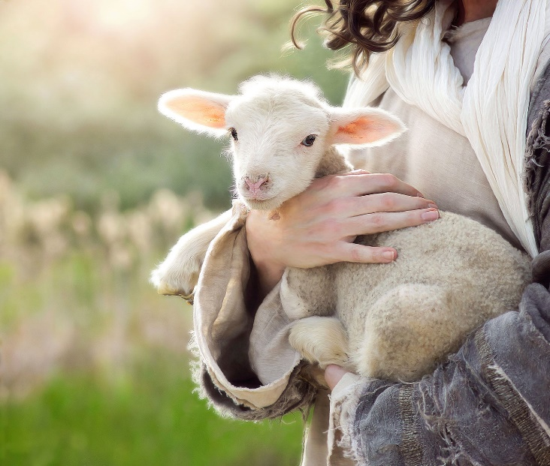
2. Geborgen
„Du bist bei mir“ (1. Mose 28,15; Hebräer 13,5)
Zwei Hirtenstäbe (vgl. Sacharja 11,10-14)
Ruhe vor den Feinden (Psalm 27,3)
Ist der Herr DEIN Hirte?

Slide 6
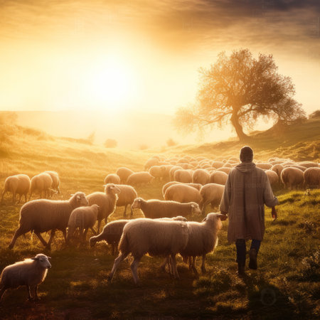
3. Gesegnet
Fülle (Johannes 10,10)
Für immer Gutes (Römer 8,28)
Tiefe Sehnsucht beim Herrn zu sein (Philipper 1,21.23)
Ist der Herr DEIN Hirte?

Slide 7
Ist der Herr DEIN Hirte?
Psalm 23
Genug (Verse 1-3)
Geborgen (Verse 4-5a)
Gesegnet (Verse 5b-6)

